Slide 1

Runner
Présenté par Damien Gygi, Lancelot Magnin
Projet HES-ETE

Slide 2
Sommaire

Slide 3
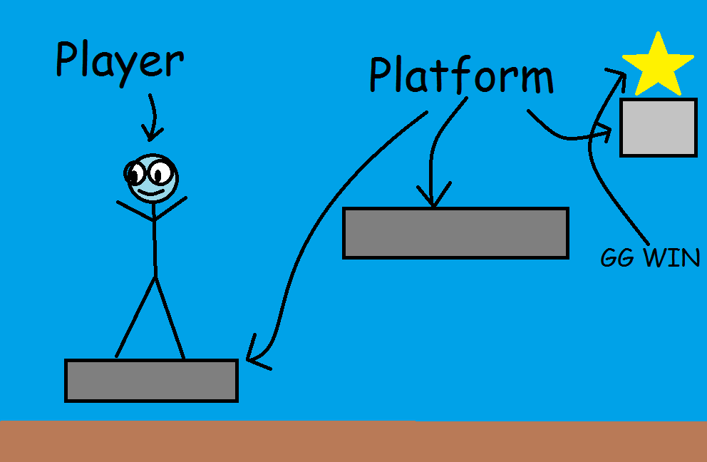
Introduction
Platformer 2D
Libgdx
Notes:
Idée de base => faire un jeu de plateform en 2d
Cahier des charges
Utilisation de tiled pour les niveaux
Deplacement du personnage
Collisions
Physique du jeu (gravité)
Background avec scrolling
HUD de base
Animations

Slide 4
Conception - animations

Slide 5
Conception-Architecture
Notes:
gameStage (scene) contient les elements de jeu.
Deux boucles, une pour les calculs (position etc) et une pour le rendu (graphique…)

Slide 6
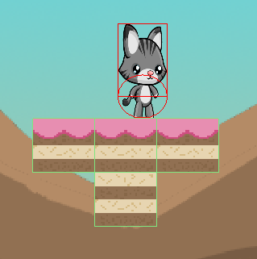
Conception - hitBox
Plusieurs formes
Notes:
Ghosts vertices?

Slide 7
Démonstration

Slide 8
Organisation
 | Damien | Lancelot
Map | Intégration d’un niveau | Collisions
Joueur | Caméra | Déplacements
Interface | HUD et niveaux | BackGround

Slide 9
Améliorations possibles
Menu pour choisir des niveaux
Objets bonus et déplaçables
Contenu sonore
Niveaux plus complexes (énigmes)

Slide 10

Questions ?

